Slide 1
Leitfaden für die Erarbeitung eines Leitbilds
Unterstützt durch das kantonale Schulentwicklungsprogramm LoPro

Slide 2
Erläuterung zum Foliensatz
Sehr geehrte Leserin, Sehr geehrer Leser
Die beiden Schulen VSGE Eschlikon und VSG Nollen haben beide ein Leitbild erarbeitet und daraus eine Strategie abgeleitet und möchten Ihnen gerne einen generalisierten Leitfaden an die Hand geben, wie eine Leitbildentwicklung aufgebaut werden kann. Der Leitfaden ist als Ideensammlung im Sinne einer Maximalvariante zu verstehen, welcher mit Einblicken in die beiden Schulgemeinden ausgeschmückt wurde.
Letztlich muss jedoch jede Schule für sich das Leitbild entwickeln, das zu ihr passt. Ein Leitbild und daraus abgeleitet eine Strategie ist nichts, was einfach kopiert werden kann. Es ist eine ganz persönliche Note der Inhalte, welche von den Mitarbeitenden Ihrer Schulgemeinde getragen werden muss und Ihnen Leitplanken gibt, an denen Sie sich auf dem Weg in die Zukunft orientieren sollen.
Wir hoffen, Ihnen damit eine dienliche Hilfestellung geben zu können.
Linus Köppel Maike Scherrer VSG Eschlikon VSG Nollen

Slide 3
Agenda
Aufbau Projekt
Einleitung Leitbild- und Strategieverständnis
Interne Schulanalyse
Externe Umfeldanalyse
Ableitung Herausforderungen und Massnahmen
Ableitung Leitbild und strategischer Bausteine
Das Leitbild zum Leben erwecken

Slide 4
Definition Projektteam
Auftraggeber: Behörde
Projektleitung: Schulpräsidium
Projektteam: Schulbehörde, ggf. Schulleiter, ggf. Schulverwaltung
Vernehmlassungsgremium: alle Mitarbeitenden

Slide 5
Projektablauf
01
02
03
04
05
Workshop 1
Interne Stärken & Schwächen sowie
Externe Chancen & Gefahren
Workshop 2
Heraus-forderungen und Massnahmen
Workshop 3
Ableitung von Leitbild und Bausteinen
Vernehm-lassung
Vorstellung Leitbild und Bausteine
Feierliche Übergabe
Leitbild wird an alle Mitarbeitenden für Umsetzung übergeben

Slide 6
Agenda
Aufbau Projekt
Einleitung Leitbild- und Strategieverständnis
Interne Schulanalyse
Externe Umfeldanalyse
Ableitung Herausforderungen und Massnahmen
Ableitung Leitbild und strategischer Bausteine
Das Leitbild zum Leben erwecken

Slide 7
Einordnung der Begrifflichkeiten
Vision
Mission
Normen, Werte
Kultur, Leitbild
Normative Ebene
Wohin gehen wir?
Wozu sind wir da?
Woran glauben wir?
Was wollen wir erreichen?
Geschäftsergebnisse, Kunden-Perspektive, Produktivität, etc.
Strategie
Strategische Ziele
Unternehmen
Strategische Ebene
Operation
Operative Ziele
Unternehmen
Operative Ebene
Welche Ziele leiten sich ab, bzgl. Leistungserstellung, Mitarbeitende, etc.?

Slide 8
«Wer nicht weiss wo er hin will, darf sich nicht wundern, wenn er woanders ankommt»
Vision
Leitbild
Leitbild
Strategie

Slide 9
Das Leitbild verkörpert die langfristige Zielorientierung
Elemente | Fragen
Identität | Wer sind wir?
Ziele | Welche Zwecke verfolgen wir? Welche Produkte und welche Dienstleistungen stellen wir her?
Verhaltens-grundsätze | Wie verhalten wir uns gegenüber den verschiedenen Anspruchsgruppen und welche Grundsätze gelten für unser tägliches Handeln?
Grundsätze der Leitbildentwicklung:
Die Ziele des Leitbilds müssen realisierbar sein.
Die Einzelziele dürfen sich nicht widersprechen. Andernfalls können sie nicht umgesetzt werden.
Das Leitbild soll langfristig gelten. Dennoch darf es nicht statisch und unveränderbar sein. Veränderungen oder Ergänzungen sollten möglich sein, um auf veränderte Faktoren flexibel und kurzfristig zu reagieren.
Die Leitsätze müssen klar und verständlich formuliert werden, damit sie von allen verstanden und umgesetzt werden können.

Slide 10
Videobeispiel Leitbild Seattle Fish Market «the FISH philosophy» → von klein und stinkig zu gross und toll!

Slide 11
Videobeispiel Leitbild Tesla

Slide 12
Beispiel Leitbild Bühler

Slide 13
Beispiel Leitbild Trinasolar
Als weltweit führender Anbieter intelligenter Solarlösungen liefert Trina Solar PV-Produkte, Anwendungen und Dienstleistungen zur weltweiten Förderung einer nachhaltigen Entwicklung.
Durch ständige Innovationen bringen wir die PV-Branche weiter voran, indem wir auf die Netzparität der Solarenergie hinarbeiten und erneuerbare Energien populär machen.
Unsere Mission besteht darin, die weltweite Entwicklung erneuerbarer Energien zum Wohle der gesamten Menschheit voranzutreiben.

Slide 14
Interne Schul- und externe Umfeld-Analyse als Basis für Leitbild und Strategie
Leitbild Schule
Interne Schulanalyse
Stärken und Schwächen
Externe Umfeldanalyse
Chancen und Gefahren
Strategie Schule
Quelle: in Anlehnung an Capaul und Steingruber (2018)

Slide 15
Agenda
Aufbau Projekt
Einleitung Leitbild- und Strategieverständnis
Interne Schulanalyse
Externe Umfeldanalyse
Ableitung Herausforderungen und Massnahmen
Ableitung Leitbild und strategischer Bausteine
Das Leitbild zum Leben erwecken

Slide 16
Einleitung SWOT Analyse
S
W
Interne Schulanalyse (Beschreibt die gegenwärtigen eigenen Stärken und Schwächen. Es sind die Eigenschaften, welche die Schule ausmacht. Bsp. Offener Zugang zu Eltern, gute Kommunikationsfähigkeiten der LP, hervorragende pädagogische Fähigkeiten, etc.)
Strengths
Stärken
Weaknesses
Schwächen
Was ist gut? Was gefällt mir?
Was ist schwierig? Was fehlt?
O
T
Externe Umfeldanalyse (Beschreibt die zukünftigen Chancen und Gefahren, die von aussen kommen und denen die Schule begegnen muss. Bsp. Veränderte Haltung der Eltern gegenüber der Schule, veränderte Grundeinstellungen, verändertes SuS-Verhalten veränderte Technologien, etc.)
Opportunities
Chancen
Threats
Gefahren
Wo liegen die Chancen, Vorteile? Was ist ausbaubar?
Wo lauern Gefahren? Könnte es Widerstand geben?

Slide 17
Interne Stärken- und Schwächen-Analyse Mögliches Vorgehen 1
Hausaufgaben vor Workshop: Jedes Projektgruppenmitglied erhält Karten und schreibt zu Hause jede Stärke und jede Schwäche auf eine separate Karte (bitte einhalten, erleichtert weitere Arbeit)
Workshop
Jeder stellt den anderen die selbst geschriebenen Karten vor, erklärt die Überlegungen und hängt die Karten auf
Thematische Gruppierung der Karten
Jeder erhält 5 Klebepunkte und priorisiert in einem «Dot-Voting» die relevantesten Stärken und Schwächen der eigenen Schule
Was sind die grösse Stärken unserer Schule?
Was können wir besonders gut?
Weshalb kommen unserer SuS gerne zu uns in die Schul?
Weshalb vertrauen uns die Erziehungsberechtigten ihre Kinder an?
Was schätzen externe Partner (z.B. Gemeinde, Vereine, …) an uns?
Pro Karte eine Stärke aufschreiben
Was sind die grössten Schwächen unserere Schule?
Wo haben wir Verbesserungspotential?
Was schätzen die Erziehungsberechtigten nicht an uns?
Weshalb sind die SuS unmotiviert in der Schule?
Welche Kritik wird uns von externen Partnern genannt?
Pro Karte eine Schwäche aufschreiben

Slide 18
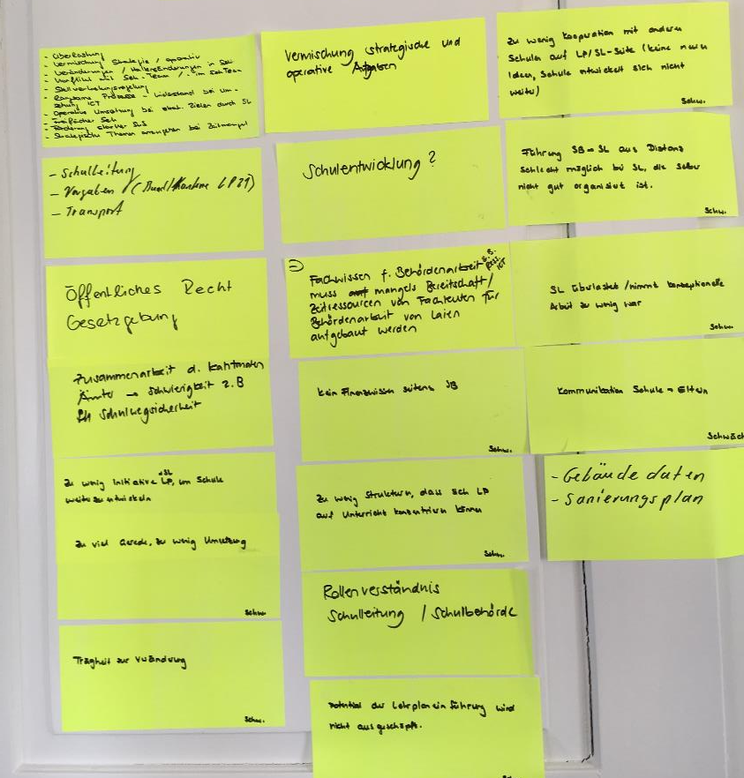
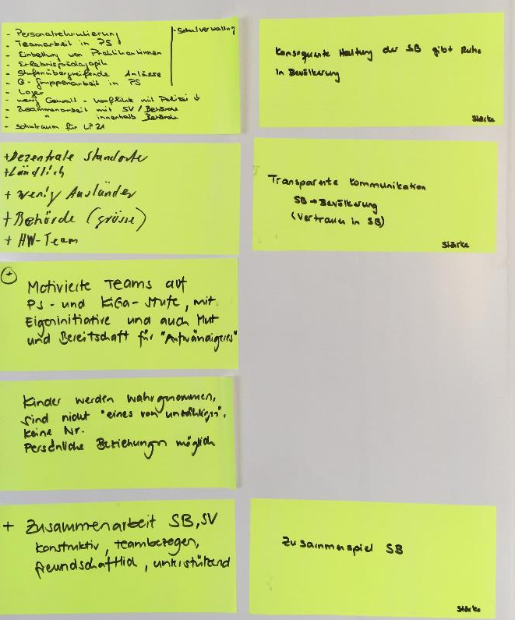
Beispiel Stärken Schwächen
Achtung: 1 Stärke pro Karte
Achtung: 1 Schwäche pro Karte
Achtung: 1 Stärke pro Karte
Achtung: 1 Schwäche pro Karte

Slide 19
Interne Stärken- und Schwächen-Analyse Mögliches Vorgehen 2
Hausaufgaben vor Workshop:
Jedes Projektgruppenmitglied erhält die Hausaufgabe, eine Sammlung von Stärken und Schwächen der eigenen Schule zusammenzustellen.
Diese Sammlung wird 10 Tage vor dem Workshop an das Präsidium oder den Moderator des Workshops geschickt
Der Moderator konsolidiert die Stärken und Schwächen in einer Übersicht
Workshop
Der Moderator stellt die Zusammenfassung der Stärken und Schwächen vor und stellt diese zur Diskussion
Ggf. Anpassung der thematischen Gruppierung der Stärken und Schwächen
Jeder erhält 5 Klebepunkte und priorisiert die relevanten Stärken und Schwächen der eigenen Schule im anschliessenden “Dot-Voting”

Slide 20
Agenda
Aufbau Projekt
Einleitung Leitbild- und Strategieverständnis
Interne Schulanalyse
Externe Umfeldanalyse
Ableitung Herausforderungen und Massnahmen
Ableitung Leitbild und strategischer Bausteine
Das Leitbild zum Leben erwecken

Slide 21
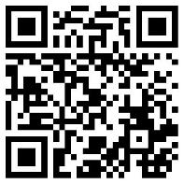
Mögliche Inputs für die exteren Umfeldanalyse
Megatrends nach Horx
(vgl. nachfolgende zwei Folien)
Megatrends nach Capaul
(vgl. nachfolgende Folien 3 und 4)
Weitere gemäss Fachliteratur oder Trendforschern
→ Egal welche, nehmt die, die vom Inhalt her passen für euch sind

Slide 22
Megatrends nach Horx (I)
1) Wissenskultur
Digitale Medien schaffen einen immer leichteren Zugang zu einer wachsenden Wissensmenge. Im „War for Talents“ der neuen globalen Kreativ-Ökonomie zeigt sich, dass Bildung ein Schlüssel zu einer hoffnungsvollen Zukunft ist. Die Förderung von individuellen Talenten und leidenschaftlicher Neugier schafft die Voraussetzungen für Innovationen und sozialen Aufstieg.
2) Urbanisierung
Wir befinden uns erst am Beginn einer neuen Stufe der Urbanisierung: Städte erfahren eine Renaissance als Lebens- und Kulturform. Die Städte der Zukunft werden vielfältiger, vernetzter, lebenswerter und in jeder Hinsicht „grüner“ sein als wir sie lange Zeit erlebt haben. Vor allem aber wandelt sich das Verhältnis und Bewusstsein der Menschen zu ihren Städten.
3) Konnektivität
Konnektivität bezeichnet die neue Organisation der Menschheit in Netzwerken. Über das „Internet der Dinge“ kommunizieren nicht mehr nur Menschen, sondern auch Maschinen miteinander. Doch der wahre Impact dieses Wandels liegt im Sozialen: Die neue Kultur der Openness öffnet Unternehmen und administrative Strukturen nach außen.
4) Neo-Ökologie
Umweltschutz, Ressourcenschonung, Corporate Social Responsibility: Der Megatrend Neo-Ökologie verschiebt die Koordinaten des Wirtschaftssystems in Richtung einer neuen Business-Moral, die Märkte und Konsumverhalten radikal verändert. Wachstum wird künftig als eine neue Mischung bestehend aus Ökonomie, Ökologie und gesellschaftlichem Engagement verstanden.
5) Globalisierung
Die Globalisierung ist eine der zentralen Herausforderungen des 21. Jahrhunderts. Doch entgegen vieler negativer Überzeugungen und Prognosen haben sich viele globale Trends in den letzten Jahrzehnten zum Positiven entwickelt. Dank der Internationalisierung der Märkte partizipieren nun auch Schwellenländer am Welthandel, Wohlstand und wirtschaftlichen Wachstum.
6) Individualisierung
Unsere Biografien verlaufen heute entlang neuer Brüche, Umwege und Neuanfänge. Sie sind viel mehr zu „Multigrafien“ geworden. In einer Gesellschaft, die uns immer mehr individuelle Freiheiten gibt, uns aber auch immer stärker unter Entscheidungsdruck setzt, verändern sich Werte – und mit ihnen ändert sich die Wirtschaft, in der DIY-Kultur und Nischenmärkte entstehen.

Slide 23
Megatrends nach Horx (II)
7) Gesundheit
Gesundheit ist nicht mehr das Gegenteil von Krankheit, sondern ein Bewusstsein für die Balance der individuellen Lebensenergie. Die Medizin verwandelt sich daher vom spezialisierten Reparaturbetrieb in einen gewaltigen Sektor im Dienste des Gesundheits-Prosumenten. Der Gesundheitsmarkt ist und bleibt auch in Zukunft ein wichtiger Eckpfeiler der Wirtschaft.
8) New Work
Unsere Gesellschaft befindet sich im Wandel von der Industrie- zur Wissensgesellschaft. Dementsprechend verändern sich auch Unternehmensstrukturen und Arbeitsräume: Die Grenzen zwischen Berufs-und Privatleben verschwimmen, und als Kreativarbeiter werden wir zunehmend selbstständig, auch wenn wir fest angestellt sind.
9) Gender Shift
Der Megatrend Gender Shift beschreibt einen grundsätzlichen Wandel unserer männerdominierten Welt: Massive Umbrüche im Berufs- und Privatleben von Männern und Frauen bringen große Chancen mit sich. Neue Männer und Frauen finden ihre Lebensbalance nicht nur in beruflicher Verwirklichung, sondern auch in neuen Beziehungs- und Familienmodellen.
10) Silver Society
Die weltweit steigende Lebenserwartung lässt uns nicht nur älter werden, sondern auch anders altern. Zum Älterwerden gesellt sich das „Downaging“, das Heraustreten aus traditionellen Altersrollen der einstigen "Senioren“. Statt sich in den Ruhestand zu begeben, nehmen ältere Menschen selbstverständlich weiter aktiv am Gesellschaftsleben teil.
11) Mobilität
Kaum etwas prägt das Leben in unserer globalisierten Gesellschaft so sehr wie der Megatrend Mobilität. Sie bildet die Basis unseres Lebens und Wirtschaftens. Heute stehen wir am Beginn eines multimobilen Zeitalters - mit facettenreichen Möglichkeiten, um die neuen mobilen Anforderungen und Wünsche ökonomisch, komfortabel und nachhaltig umzusetzen.
12) Sicherheit
Die Gesellschaft verunsichert, der Staat überfordert: Wir sind auf dem Weg in eine neue Sicherheitskultur, die von zwei Faktoren geprägt wird: der allumfassenden Vernetzung der Welt und dem Wandel der Verantwortung – weg von übergeordneten staatlichen Institutionen, hin zu Unternehmen und Individuen.

Slide 24
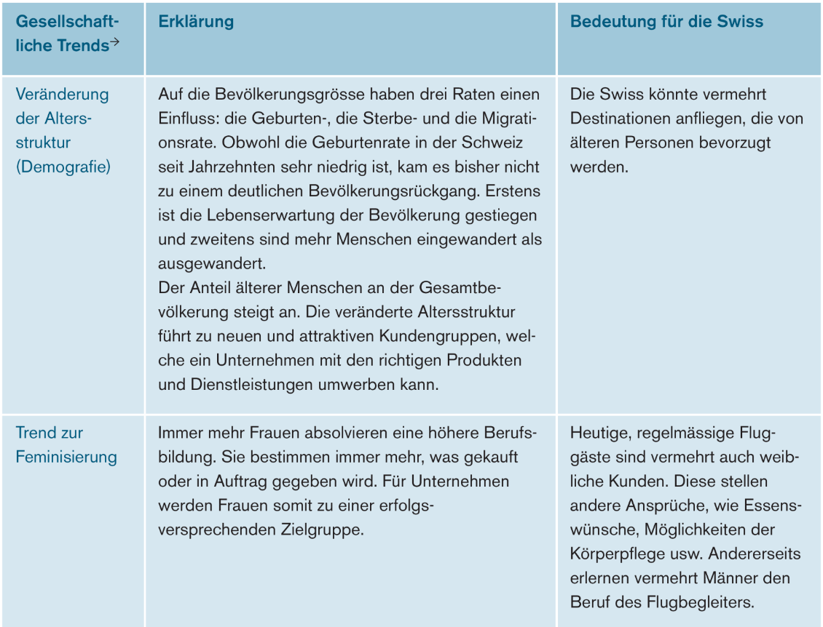
Megatrends nach Capaul (I)

Slide 25
Megatrends nach Capaul (II)

Slide 26
Megatrends und ihr Einfluss auf die eigene Schule Mögliches Vorgehen 1
Hausaufgaben
Welche Megatrends sind für die eigene Schule relevant?
Wie sieht der Einfluss der Megatrends auf die eigene Schule aus?
Welche Chancen und Risiken ergeben sich aus den Megatrends für die Schule?
Im Workshop
Gegenseitige Vorstellung der Karten und aufhängen
Thematische Gruppierung der Chancen und Gefahren
Priorisierung der Chancen und Gefahren mit Dot-Voting
Welches sind die grösse Chancen für unsere Schule?
Welche Entwicklungen des Umfelds bieten Chancen für uns als Schule, die wir adressieren möchten?
Pro Karte eine Chance aufschreiben
Welches sind die grössten Gefahren für unserer Schule?
Welche Entwicklungen im Umfeld stellen eine Gefahr für unsere Schule dar?
Pro Karte eine Gefahr aufschreiben

Slide 27
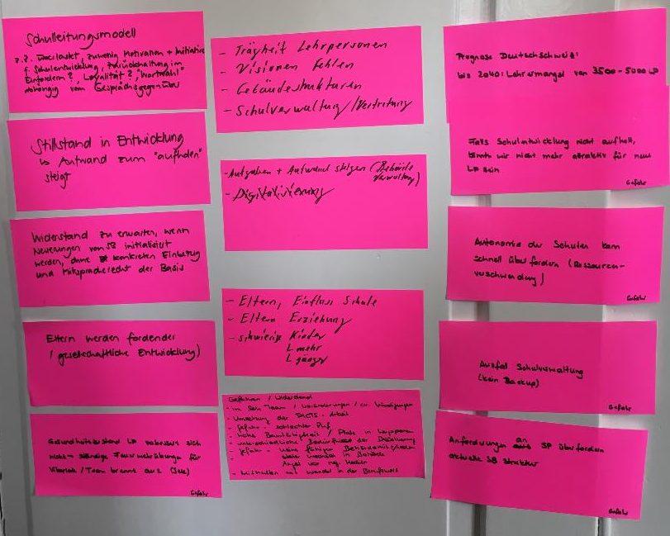
Beispiel VSG Nollen Chancen Gefahren
Achtung: 1 Chance pro Karte
Achtung: 1 Chance pro Karte
Achtung: 1 Gefahr pro Karte
Achtung: 1 Gefahr pro Karte
Achtung: 1 Gefahr pro Karte

Slide 28
Megatrends und ihr Einfluss auf die eigene Schule Mögliches Vorgehen 2
Hausaufgaben
Jedes Projektgruppenmitglied erhält die Hausaufgabe, eine Sammlung von Chancen und Gefahren der eigenen Schule für die Bildung der Zukunft zusammenzustellen. Neben den Megatrends können auch seriöse Quellen der Fachliteratur zu Bildungstrends genutzt werden.
Diese Sammlung wird 10 Tage vor dem Workshop an das Präsidium oder den Moderator des Workshops geschickt
Der Moderator konsolidiert die Chancen und Gefahren in einer Übersicht
Im Workshop
Der Moderator stellt die Zusammenfassung der Chancen und Gefahren vor und stellt diese zur Diskussion
Ggf. thematische Neugruppierung der Chancen und Gefahren
Priorisierung der Chancen und Gefahren

Slide 29
Agenda
Aufbau Projekt
Einleitung Leitbild- und Strategieverständnis
Interne Schulanalyse
Externe Umfeldanalyse
Ableitung Herausforderungen und Massnahmen
Ableitung Leitbild und strategischer Bausteine
Das Leitbild zum Leben erwecken

Slide 30
Massnahmendefinition mit SWOT-Matrix
Externe Umweltfaktoren Interne Schulfaktoren | Chancen | Gefahren
Stärken | Massnahme 1 Massnahme 2 | Massnahme 3 Massnahme 4 Massnahme 5
Schwächen | Massnahme 6 Massnahme 7 Massnahme 8 Massnahme 9 | Massnahme 10
Durch die Gegenüberstellung der Stärken/Schwächen und Chancen/Gefahren können nun Massnahmen definiert werden, um durch die Chancen die eigenen Stärken zu erhöhen oder durch die Stärken den Gefahren zu begegnen, resp. durch die Chancen die eigenen Schwächen reduzieren. Im letzten Quadrant, Gefahren und Schwächen, müssen Massnahmen definiert werden, um die Schwächen zu kompensieren und die Eintrittswahrscheinlichkeit der Gefahren zu reduzieren

Slide 31
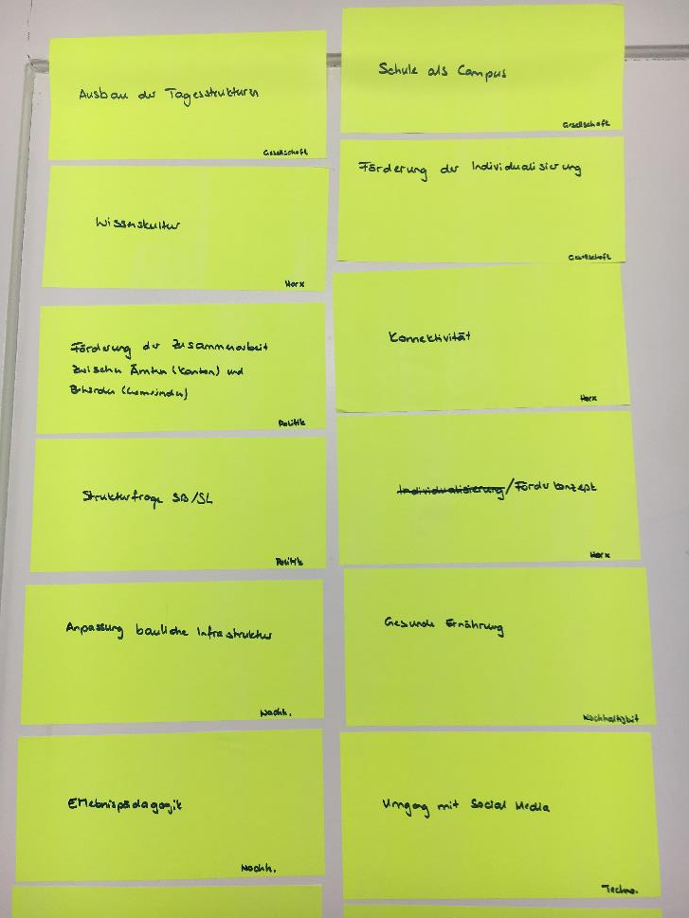
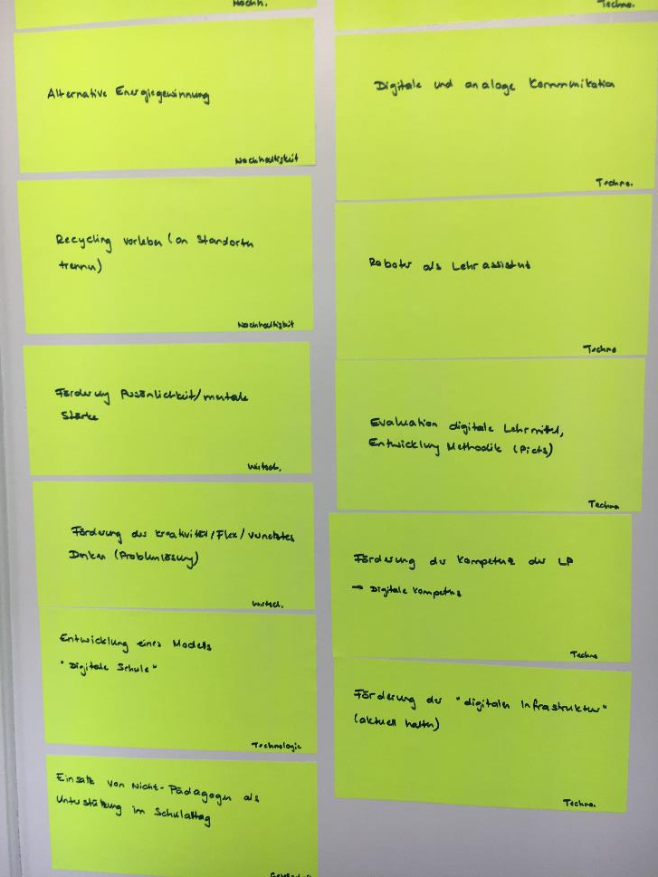
Bsp. Mögliche Massnahmen für SWOT-Matrix

Slide 32
Agenda
Aufbau Projekt
Einleitung Leitbild- und Strategieverständnis
Interne Schulanalyse
Externe Umfeldanalyse
Ableitung Herausforderungen und Massnahmen
Ableitung Leitbild und strategischer Bausteine
Das Leitbild zum Leben erwecken

Slide 33
Überführung der Ergebnisse in ein Leitbild
Basierend auf den priorisierten Themenfeldern kann nun das Leitbild und die zugehörigen Bausteine definiert werden.
Diese Dinge sollen allen Mitarbeitenden vorgestellt werden und sie sollen sich vernehmen lassen können.
Basierend auf den Rückmeldungen wird in der Projektgruppe entschieden, ob erneut Anpassungen vorgenommen werden sollen.
Anschliessend wird das Leitbild finalisiert und in einem feierlichen Akt allen Mitarbeitenden übergeben. Ideal ist, wenn das Leitbild in einen Thematischen Rahmen gesetzt werde kann (z.B. Kompass als Symbol, dass man sich gemeinsam auf den Weg macht)

Slide 34
Beispiel Vernehmlassung mit Ankerthema Schifffahrt
Lernen & Geniessen
Tagungsnachmittag aller Mitarbeitenden zur Finalisierung des Leitbilds
Vorgängig wurde das Leitbild in allen Teamsitzungen vorgestellt und spielerisch inszeniert. Anschliessend wurden Formulierungsverbesserungen der Leitbilddimensionen aufgenommen
Für die Tagung erhielten alle Mitarbeitenden einen persönlichen Boarding Pass sowie einen zugeteilten Sitzplatz. Das Ankerthema «wir begeben uns auf eine Reise» war denn auch der Aufhänger der Tagung. Alle Mitarbeitenden wurden in einem mehrstufigen Workshopprozess aktiviert. Die Leitbild Slogans wurden an der Tagung entwickelt und demokratisch bestimmt.

Slide 35
Zwei Beispiele
Leitbild VSG Nollen
Leitbild VSG Eschlikon

Slide 36
Leitbild VSG Nollen
Wir sind eine Schule, die ihre Schülerinnen und Schüler nach Möglichkeit integriert und eine qualitativ hochstehende, zeitgemässe Ausbildung ganzheitlich und zielgerichtet vermittelt. Dabei wird möglichst jedes Kind nach seinen Fähigkeiten gefordert und gefördert.
Der Grundsatz des lebenslangen Lernens wird von allen Mitarbeitenden gelebt und den Schülerinnen und Schülern vermittelt. Die Erlebnispädagogik fördert der Balance zwischen analogem und digitalem Unterricht und integriert die Wichtigkeit der Nachhaltigkeit.
Notes:
Idee: 21st Centry Skills (Kommunikation, Kollaboration, Kreativität und kritisches Denken) müssen allen mit auf den Weg gegeben werden, da wir nicht wissen, in welchen Jobs unsere Kinder landen werden. Lebenslanges Lernen kann aus meiner Sicht als Synonym dafür verwendet werden.

Slide 37
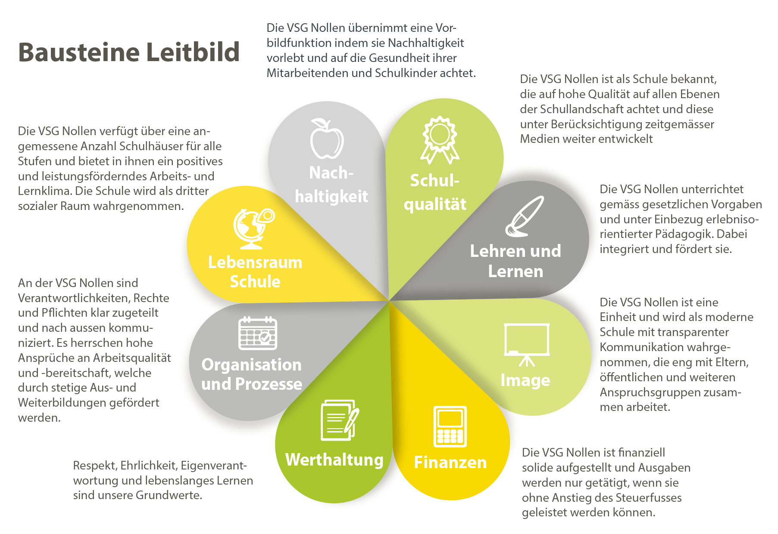
Leitbild VSG Nollen

Slide 38
Schulqualität
Wir leben Unterrichtsqualität
Wir bieten unseren Schülern eine solide, zeitgemässe Schulbildung in guter Qualität, die sie fit für das künftige Leben macht
Das heisst, wir
sorgen für ausreichende Lehrpersonen mit adäquater Ausbildung
stellen qualitativ hohe Ansprüche an unsere Arbeit und erfüllen diese gründlich mit Einsatz- und Leistungsbereitschaft
bilden unsere Lehrpersonen mit zeitgemässen Lernmethoden weiter
vermitteln aktuelle Lerninhalte mit zeitgemässen Medien
stellen aktuelle Lehrmittel zur Verfügung
schaffen Rahmenbedingungen, dass sich die Fach-, Sozial- und Selbstkompetenz entwickeln kann
sorgen für zeitgemässe Infrastruktur in allen Schulzimmern
Beispiel

Slide 39
Leitbild VSG Eschlikon

Slide 40
Leitbild VSG Eschlikon

Slide 41
Agenda
Aufbau Projekt
Einleitung Leitbild- und Strategieverständnis
Interne Schulanalyse
Externe Umfeldanalyse
Ableitung Herausforderungen und Massnahmen
Ableitung Leitbild und strategischer Bausteine
Das Leitbild zum Leben erwecken

Slide 42
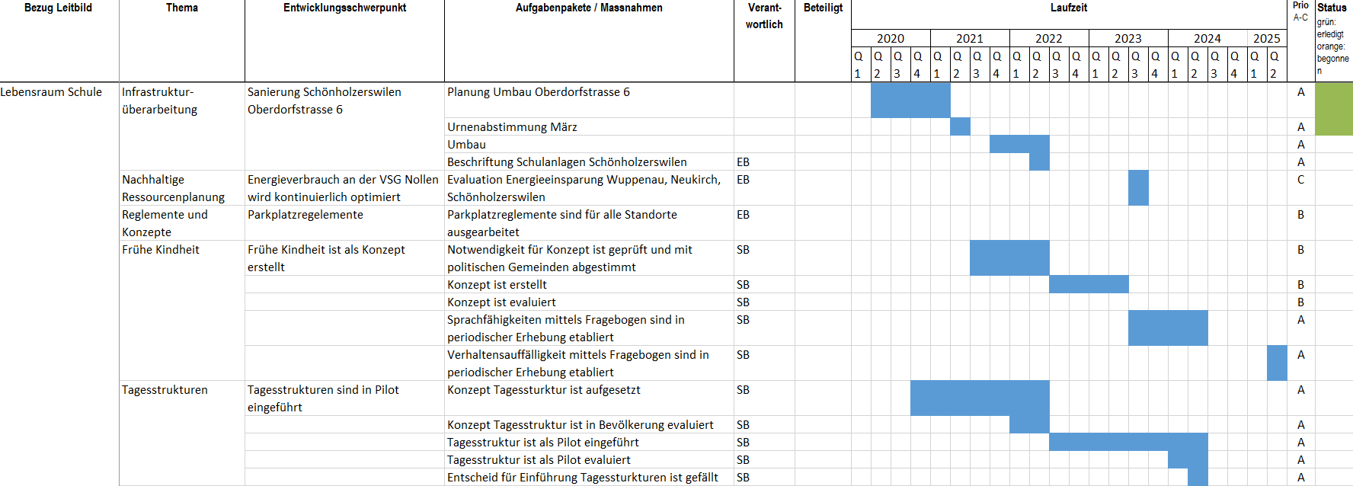
Das Leitbild in das Entwicklungsprogramm der Schule einfliessen lassen → auf Excel Zeitstrahl und Priorisierung gemäss Leitbild

Slide 43
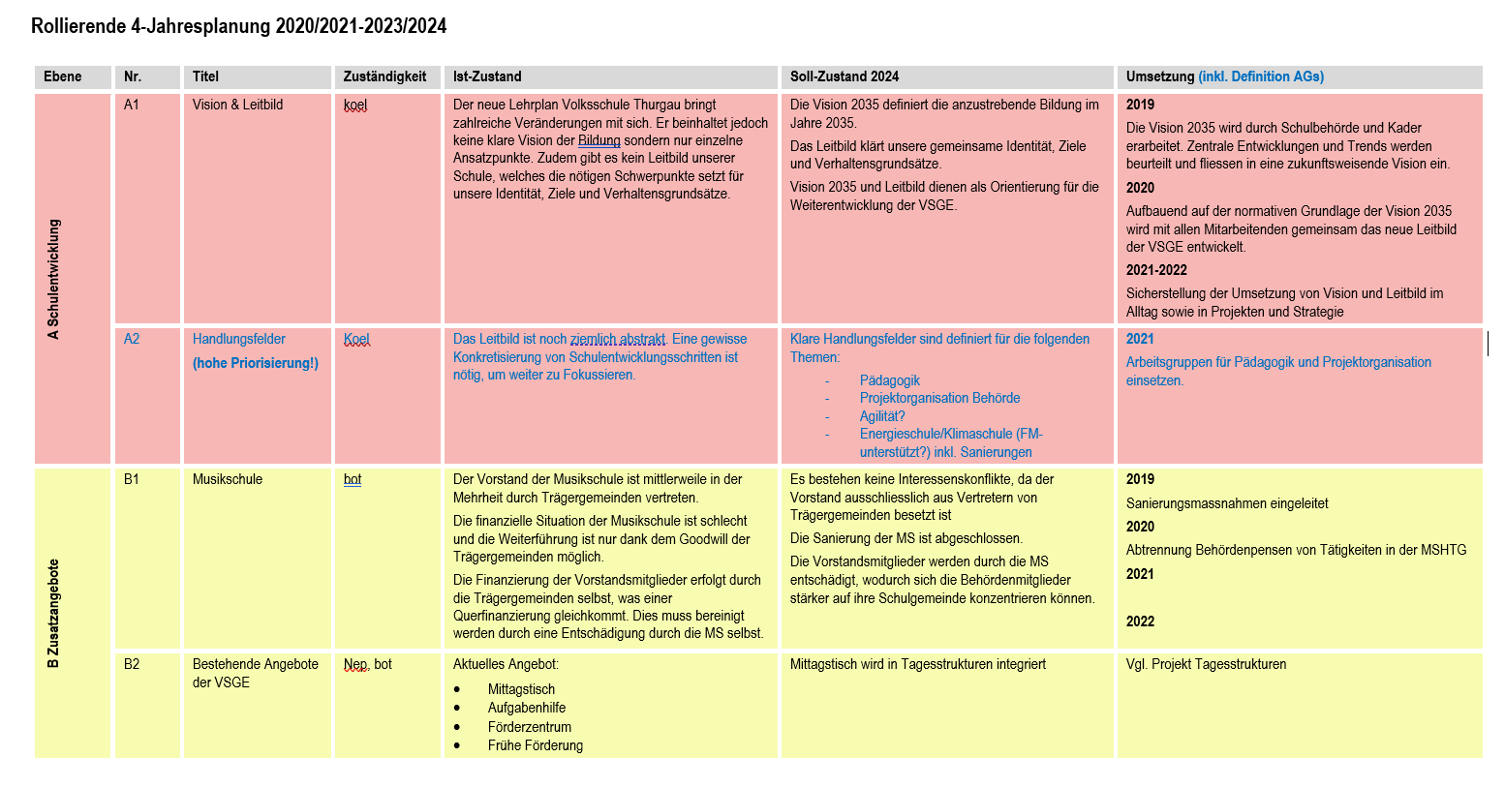
Das Leitbild in das Entwicklungsprogramm der Schule einfliessen lassen → mit Vorlage VTGS)

Slide 44
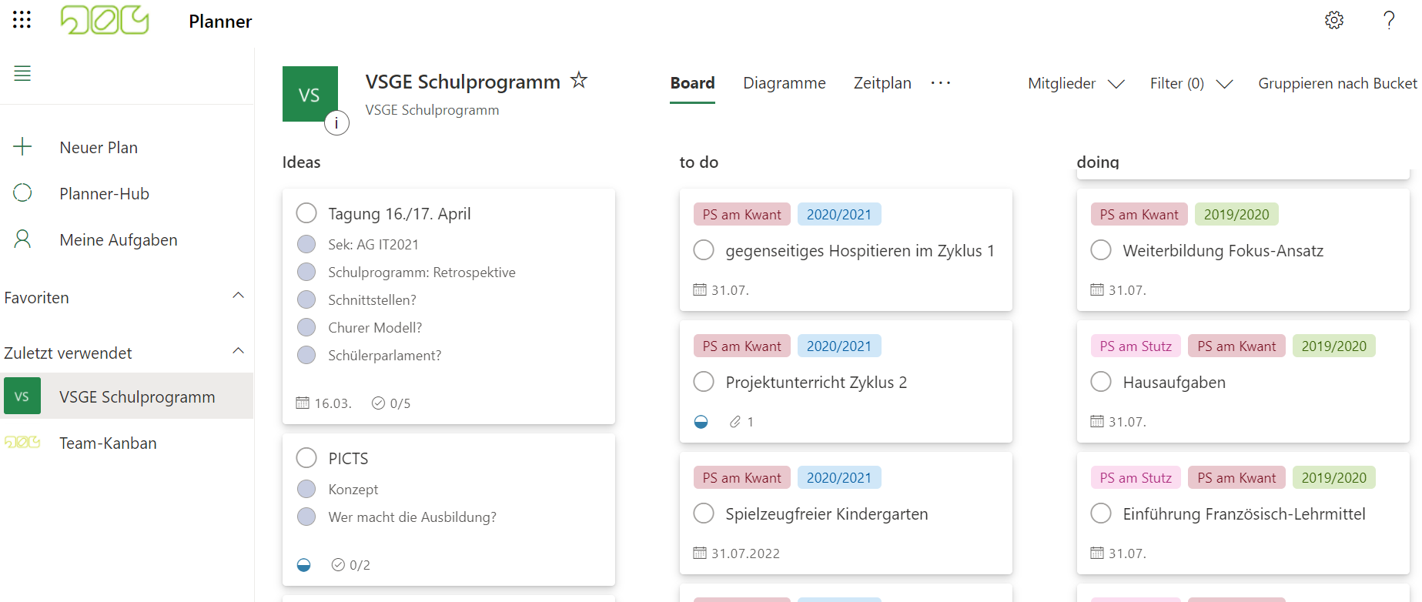
Das Leitbild in das Entwicklungsprogramm der Schule einfliessen lassen → Agiles Schulprogramm auf Planner

Slide 45
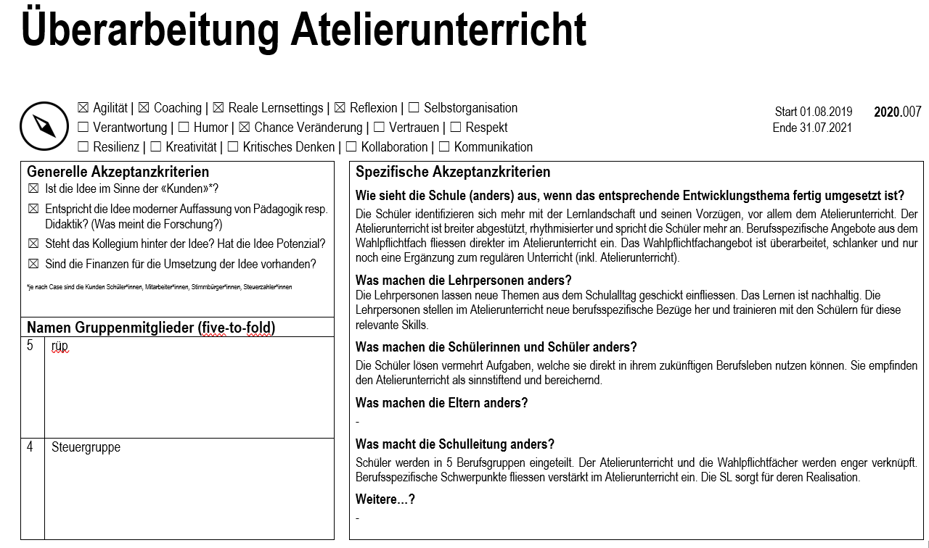
Das Leitbild in das Entwicklungsprogramm der Schule einfliessen lassen → Akzeptanzkriterien für neue Projekte

Slide 46
Viel Erfolg bei der Erarbeitung des eigenen Leitbilds!
Bei Fragen stehen wir gerne zur Verfügung!
Linus Köppel
Schulpräsident VSG Eschlikon
Linus.Koeppel@vsge.ch
071 973 85 01
Maike Scherrer
Schulpräsidentin VSG Nollen
Maike.Scherrer@vsg-Nollen.ch
079 135 87 80

